Slide 1
Vitaminy rozpustné ve vodě
Kristína Hrivniaková

Slide 2
Které vitaminy jsou rozpustné ve vodě ???
Vitamin B1 (Thiamin)
Vitamin B2 (Riboflavin)
Vitamin B3 (Niacin)
Vitamin B6 (Pyridoxin)
Kyselina listová (Folát)
Vitamin B5 (Kyselina pantotenová)
Biotin (Vitamin H)
Vitamin B12 (Kobalamin)
Vitamin C (Kyselina askorbová)

Slide 3
Co mají společného ?
Hydrofilní, hydrosolubilní - rozpustné v polárním prostředí
Snadno se vstřebávají a vylučují
Nejsou v organismu skladovány (nebo jen omezeně)
Vyšší ztráty při přípravě pokrmů
Málokdy dosáhnou toxické úrovně

Slide 4
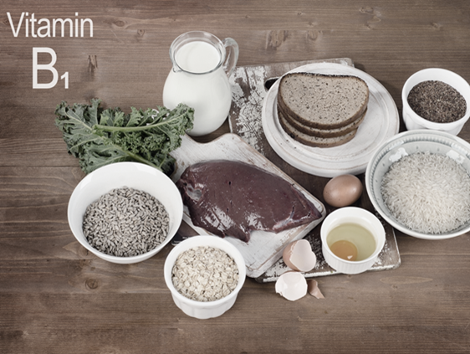
Vitamin B1 (Thiamin)
DDD: 1,2 mg muž, 1 mg žena (DACH)
Zdroje vitaminu B1 :
maso – zejména vepřové, játra
ryby (tuňák), celozrnné produkty, luštěniny, brambory
Termolabilní
(průměrná ztráta vitaminu při šetrné přípravě 30 %)
Jak uhradit denní potřebu ?
150 g hrachu, 200 g fazolí nebo vepřového masa,
250 g ovesných vloček nebo sójové mouky,
300 g tmavého pečiva, 600 g vlašských ořechů,
1200 g zelí nebo rajčat

Slide 5
Vitamin B1 (Thiamin)
Koenzym v reakcích energetického metabolismu, thiamindifosfát (TDP)
Zdravotní tvrzení o vitaminu B1:
... přispívá k normálnímu energetickému metabolismu
... přispívá k normální činnosti nervové soustavy
... přispívá k normální psychické činnosti
... přispívá k normální činnosti srdce

Slide 6
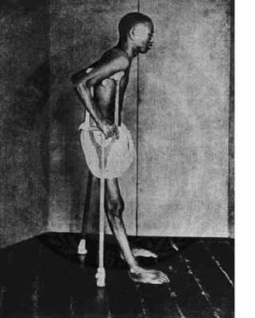
Vitamin B1 (Thiamin)
Nedostatek vitaminu způsobuje:
Poruchu metabolismu sacharidů
Onemocnění Beri – beri
Výskyt onemocnění:
vzácné, riziková skupina - alkoholici
(Nadměrné pití alkoholu vede k nesprávné výživě,
nadměrný příjem alkoholu zhoršuje schopnost těla vstřebávat ň
a ukládat thiamin.)
Formy onemocnění:
1. suchá forma - zasahuje nervový systém, endemická neuritida
2. vlhká forma - kardiovaskulární systém
3. infantilní (dětská) forma

Slide 7
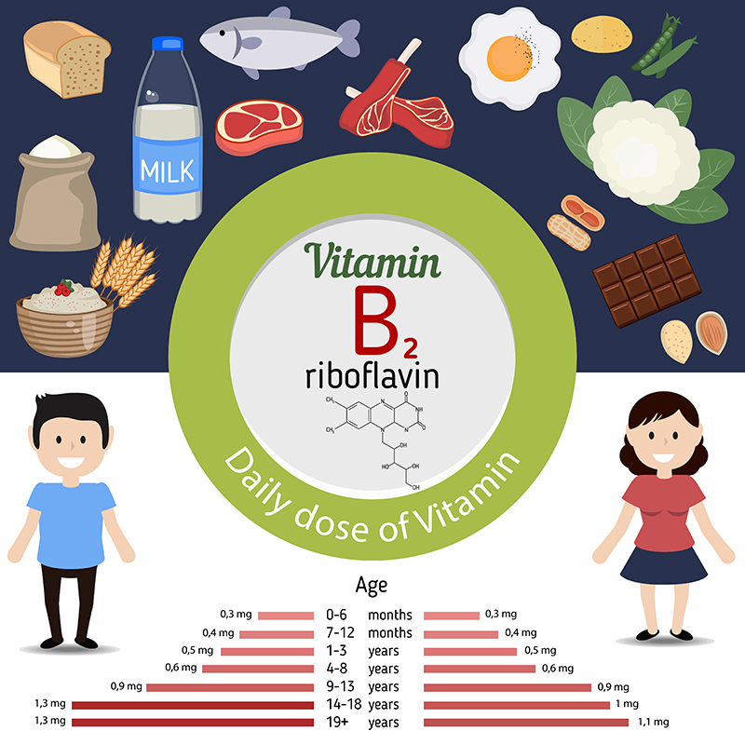
Vitamin B2 (Riboflavin)
DDD: 1,4 mg muž, 1,2 žena (DACH)
flavus = žlutý
poměrně termostabilní, světlem inaktivovaný! (Ztráty při přípravě a skladování průměrně 20%)
Zdroje vit. B2:
Mléko a mléčné výrobky,
maso, játra,
ledviny, kvasnice, ryby, vejce,
sýry, celozrnné produkty
Jak uhradit denní potřebu ?
60 g jater, 400 g tvrdého sýra,
400 g vajec, 500 g hub, 600 g fazolí, 700 g čočky, 1000 ml mléka

Slide 8
Vitamin B2 (Riboflavin)
je součástí koenzymu FAD (flavinadenindinukleotid) a FMN (flavinmononukleotidu) - oxidační metabolismus
Zdravotní tvrzení o vitaminu B2 (Riboflavin):
... přispívá k normálnímu energetickému metabolismu
... přispívá k normální činnosti nervové soustavy
... přispívá k udržení normálního stavu sliznic
... přispívá k udržení normálních červených krvinek
... přispívá k udržení normálního stavu pokožky
... přispívá k normálnímu stavu zraku
... přispívá k normálnímu metabolismu Fe
... přispívá k ochraně buněk před oxidativním stresem
... přispívá ke snížení míry únavy a vyčerpání

Slide 9
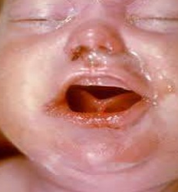
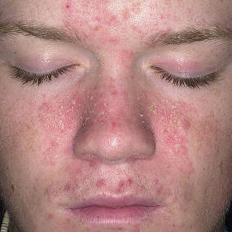
Vitamin B2 (Riboflavin)
Nedostatek vitaminu:
je spojen s nedostatkem ostatních vitaminů skupiny B
poruchy růstu, seborhoickou dermatitidu, záněty sliznice dutiny ústní, ragády ústních koutků, normocytárnu anémii
velký nedostatek významně ovlivňuje B6 a B3

Slide 10
Vitamin B3 (Niacin)
v minulosti i vitamin PP (proti pelagrový)
niacin - vitamery: kyselina nikotinová, nikotinamid
potřeba niacinu je zajišťována příjmem skrz potravu, ale také endogenní syntézou z tryptofanu v játrech a ledvinách (60 mg tryptofanu = 1 mg niacinu)
nadbytek niacinu může být uložen v játrech nebo vyloučen močí
poměrně stabilní při zahřátí, vaření a delším skladování (průměrné ztráty 10%)

Slide 11
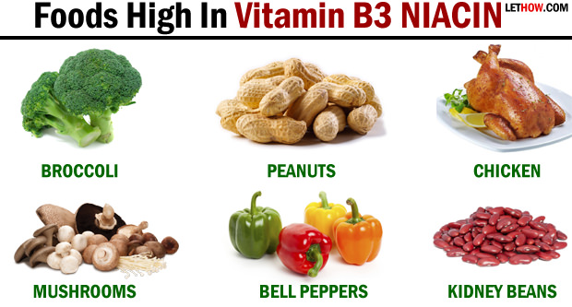
Vitamin B3 (Niacin)
DDD: muži 16 mg, ženy 13 mg
Zdroje niacinu :
Maso, vnitřnosti, ryby, mléko, vejce
Celozrnné pečivo, brambory, ořechy, luštěniny

Slide 12
Vitamin B3 (Niacin)
součást koenzymu NAD (Nikotinamid-adenin-dinukleotid) a NADP (Nikotinamid-adenin-Dinukletid-Fosfát) - podílí se na transportu vodíkových iontů → syntéza a odbourávání sacharidů, mastných kyselin a aminokyselin
Zdravotní tvrzení o niacinu:
... přispívá k normálnímu energetickému metabolismu
... přispívá k normální činnosti nervové soustavy
... přispívá k normální činnosti psychické činnosti
... přispívá k udržení normálního stavu sliznic
... přispívá k udržení normálního stavu pokožky
... přispívá ke snížení míry únavy a vyčerpání

Slide 13
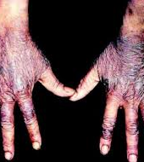
Vitamin B₃ (Niacin)
Nedostatek niacinu:
v zemích s vysokou konzumací kukuřice a prosa (př. Afrika, jihovýchodní státy USA) (kukuřice - nízký obsah nejen niacinu, ale i tryptofanu)
nedostatek niacinu vede k pelagre = onemocnění 3D
dermatititida (záněty kůže), diarrhoea (průjem), demence
bez léčby dochází k poruše celého energetického metabolismu
nedostatek možný u alkoholiků, u vrozených poruch metabolismu tryptofanu

Slide 14
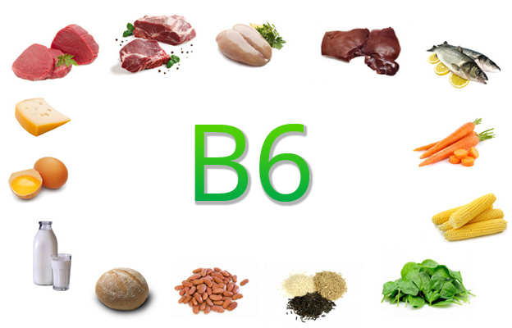
Vitamin B6 (Pyridoxin)
DDD: muž 1,5 mg , žena 1,2 mg
Zdroje vitaminu B6 :
obsažený téměř ve všech potravinách
maso (zejména kuřecí a vepřové), ryby, zelenina (zelí, fazole, hrách), brambory, banány, obiloviny, rýže, celozrnné výrobky

Slide 15


Vitamin B6 (Pyridoxin)
vitamery: pyridoxin, pyridoxal, pyridoxamin → aktivní po přeměně na pyridoxalfosfát
je součástí koenzymu pyridoxalfosfát a pyridoxaminfosfát
Zdravotní tvrzení o vitaminu B6
... přispívá k normální syntéze cysteinu
... přispívá k normálnímu energetickému metabolismu
... přispívá k normální činnosti nervové soustavy
... přispívá k normálnímu metabolismu homocysteinu
... přispívá k normálnímu metabolismu bílkovin a glykogenu
... přispívá k normální psychické činnosti
... přispívá k normální tvorbě červených krvinek
... přispívá k normální funkci imunitního systému
... přispívá ke snížení míry únavy a vyčerpání
... přispívá k regulaci hormonální aktivity

Slide 16
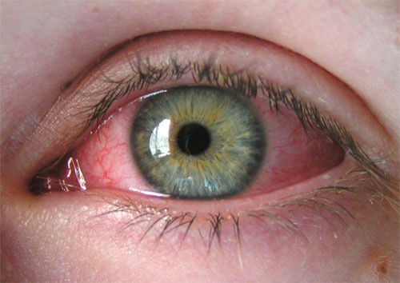
Vitamin B6 (Pyridoxin)
Nedostatek vitaminu B6 způsobuje:
mikrocytární anémii, seboroickou dermatitidu (oblast úst, očí a nosu) a neurologické poruchy (př. Poruchy senzoriky, periferní neuritida, epileptiformní křeče v kojeneckém věku), konjunktivitida (zánět očních spojivek)

Slide 17
Kyselina listová (Folát)
Jiné pojmenování: vitamin B9, Folacin, kyselina pteroylglutámová
termolabilní, citlivý na světlo, ztráty při přípravě 50 - 70%
přijímáme ho skrz stravu, ale je také syntetizován enterálními bakteriemi (pro pokrytí DDD je to zanedbatelné)
metabolicky aktivní je kyselina tetrahydrolistová (THFA), která přenáší jednouhlikaté zbytky

Slide 18
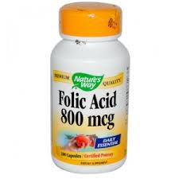
Kyselina listová (Folát)
DDD: 400 µg (DACH)
Zdroje kyseliny listovej:
chléb, celozrnné výrobky, brambory, maso, játra, kvasnice, mléko a mléčné výrobky, sýry, žloutek, pšeničné klíčky, sója, listová zelenina - špenát, zelí, rajčata, okurky
v potravinách je ve formě:
pteroylmonoglutamáty - vstřebává se více než 90 %
pteroylpolyglutamáty - vstřebává se přibližně 50 %

Slide 19
Kyselina listová (Folát)
DFE = dietary folate equivalents (ug) - folátový ekvivalent
definovaný na základě různé využitelnosti jednotlivých forem
1 µg DFE = 1µg folátu z potravy anebo 0,6 µg kyseliny listovej z fortifikované potravy (0,5 µg syntetického folátu nalačno)
vzorec pro výpočet z uměle obohacených potravin:
ug DFE = µg folátu v potravině + (1,7 x µg syntetické kyseliny listové)

Slide 20
Kyselina listová (Folát)
Zdravotní tvrzení o kyselině listové:
... přispívá k růstu zárodečné tkáně během těhotenství
... přispívá k normální syntéze bílkovin
... přispívá k normální krvetvorbě
... přispívá k normálnímu metabolismu homocysteinu
... přispívá k normální psychické činnosti
... přispívá k normální funkci imunitního systému
... přispívá ke snížení míry únavy a vyčerpání

Slide 21
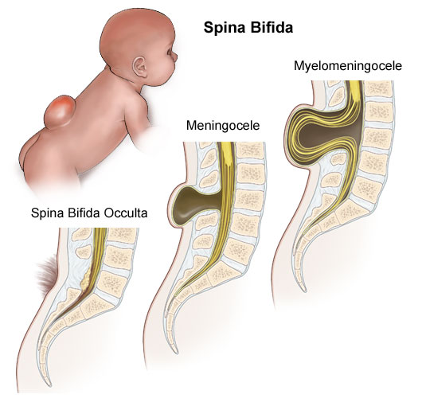
Kyselina listová (Folát)
Nedostatek kyseliny listové:
narušena je syntéza bílkovin, syntéza rychle se dělících buněk, hematopoetická tkáň
megaloblastická anémie (snížená tvorba erytrocytů, příznaky: bledost kůže a sliznic, únava, snížená tělesná výkonnost, zadýchávání se při námaze, tachykardie, ...)
defekt neurální trubice u plodu - spina bifida
aborty, zpomalení růstu plodu
Těhotné a kojící ženy: 600 mikrogramů (zvýšený příjem 3 měsíce před početím)

Slide 22
Vitamin B₅ (Kyselina pantotenová)
Panto = všude
termolabilní vitamin (průměrné ztráty při běžné přípravě 30%)
provitamin – panthenol
součást koenzymu A (metabolismus sacharidů, aminokyselin a tuků)
Zdravotní tvrzení o kyseliny pantotenové:
... přispívá k normálnímu energetickému metabolismu
... přispívá k normální syntéze a metabolismu steroidních hormonů, vitaminu D a některých neurotransmiterů
... přispívá ke snížení míry únavy a vyčerpání
... přispívá k normální mentální činnosti

Slide 23
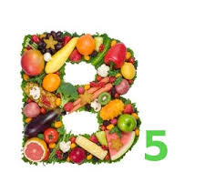
Vitamin B₅ (Kyselina pantotenová)
DDD: 6 mg (DACH)
Zdroje kyseliny pantotenové:
Játra, maso, ryby, mléko, celozrnné výrobky, luštěniny
Příznaky nedostatku: nebyly pozorováný

Slide 24
Biotin
DDD: 30 – 60 µg
Vitamin H, vitamin B7
příjem potravou (většina potravin) ale tvoří se taktéž i střevní mikrobiotou (pro pokrytí DDD je to zanedbatelné množství)
Zdroje biotinu:
játra, sójové boby, žloutek, ořechy, ovesné vločky, obiloviny
Deficit biotinu:
příznaky: seboroická dermatitida, konjunktivitida, slabost, nauzea, deprese, svalová bolest

Slide 25
Biotin
ve struktuře obsahuje síru, potřebný pro karboxylaci - přenáší CO2
Zdravotní tvrzení o biotinu:
... přispívá k normálnímu energetickému metabolismu
... přispívá k normální činnosti nervové soustavy
... přispívá k normálnímu metabolismu makroživin
... k normální psychické činnosti
... přispívá k udržení normálního stavu vlasů
... přispívá k udržení normálního stavu sliznic
... přispívá k udržení normálního stavu pokožky

Slide 26
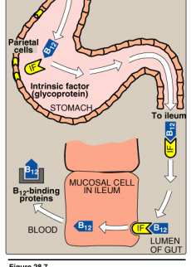
Vitamin B₁₂ (Kobalamin)
obsahuje vázaný kobalt
v organismu jsou přeměňovány na koenzym adenosyl- a metylkobalamin (přenos alkylových skupin)
B12 se vstřebává pomocí intrinsic faktoru (vzniká v parietálních buňkách žaludku), se kterým vytváří komplex absorbovaný v terminálním ileu
Tvořený v tlustém střevě ve velkém množství, ale nevstřebává se

Slide 27
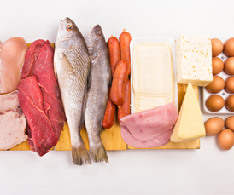
Vitamin B₁₂ (Kobalamin)
DDD: 3 µg (DACH)
Zdroje kobalaminu:
Jen živočišné potraviny - maso, játra, ryby, vejce, mléko, sýry
Jak uhradit denní potřebu?
5 - 10 g jater, 10 g ledvin, 30 g sardinek,
50 g vajec, 100 g srdce nebo makrely, 300 g slepice

Slide 28
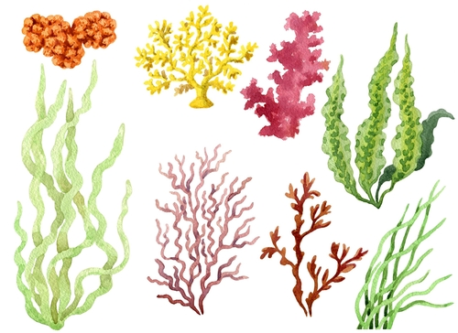
Vitamin B12 (Kobalamin)

Slide 29
Vitamin B₁₂ (Kobalamin)
Zdravotní tvrzení o kobalaminu:
... přispívá k normálnímu energetickému metabolismu
... přispívá k normální činnosti nervové soustavy
... přispívá k normálnímu metabolismu homocysteinu
... přispívá k normální psychické činnosti
... přispívá k normální tvorbě červených krvinek
... přispívá k normální funkci imunitního systému
... přispívá ke snížení míry únavy a vyčerpání
... podílí se na procesu dělení buněk

Slide 30
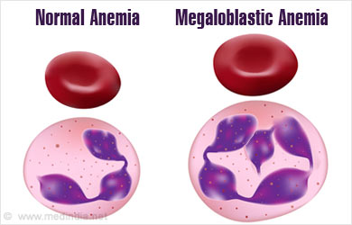
Vitamin B₁₂ (Kobalamin)
Nedostatek B12:
Nedostatek se projevuje po letech (velké zásoby)
Megaloblastická anémie (tvorba nadměrně velkých červených krvinek)
Polyneuropatie
zvýšení homocysteinu
Příčiny nedostatku: Veganství, těžká malnutrice, vyšší věk (atrofie žaludeční sliznice, strava chudá na vit. B12)

Slide 31
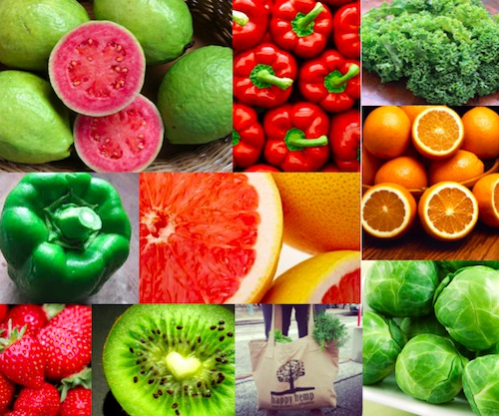
Vitamin C (Kyselina askorbová)
DDD: 100 mg (DACH)
Zdroje vitaminu C:
Zejména syrové ovoce a zelenina - paprika červená, rybíz černý, kiwi, šipky, květák, jahody, ostružiny, citrusové plody, rajčata, brambory, zelí, špenát, ...
Jak uhradit denní potřebu?
65 g černého rybízu, 80 g papriky, 165 g jahod, 280 g citrusových plodů nebo červeného rybízu, 300 g zelí, kapusty, …
Potřeba vitaminu C je zvýšená při těžké fyzické zátěži, dlouhodobém psychickém stresu, u starších lidí, u dětí -období růstu, v těhotenství, ...
Při šetrné přípravě ztráty přibližně 30%, ale nevhodným skladováním a přípravou ztráty mohou být až do 100%! - vitamin je termolabilní a málo odolný vůči oxidaci

Slide 32
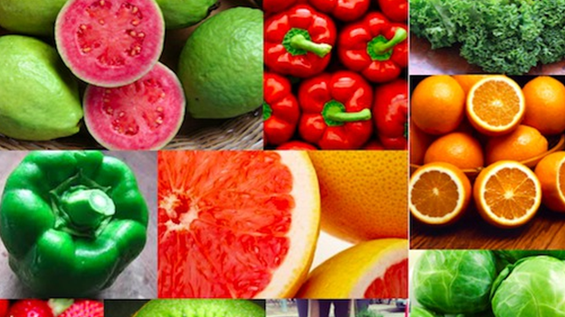
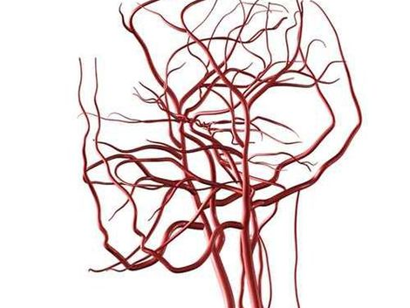
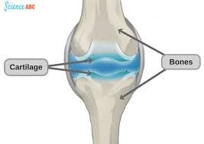
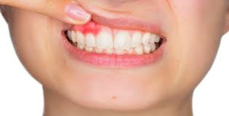
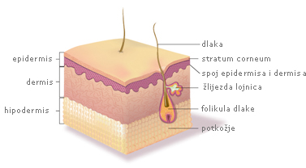
Vitamin C (Kyselina askorbová)
Zdravotní tvrzení o vitaminu C:
... přispívá k udržení normální funkce imunitního systému během intenzivního fyzického výkonu a po něm
... přispívá k normální tvorbě kolagenu pro normální funkci krevních cév
... přispívá k normální tvorbě kolagenu pro normální funkci kostí
... přispívá k normální tvorbě kolagenu pro normální funkci chrupavek
... přispívá k normální tvorbě kolagenu pro normální funkci dásní
... přispívá k normální tvorbě kolagenu pro normální funkci kůže
... přispívá k normální tvorbě kolagenu pro normální funkci zubů

Slide 33
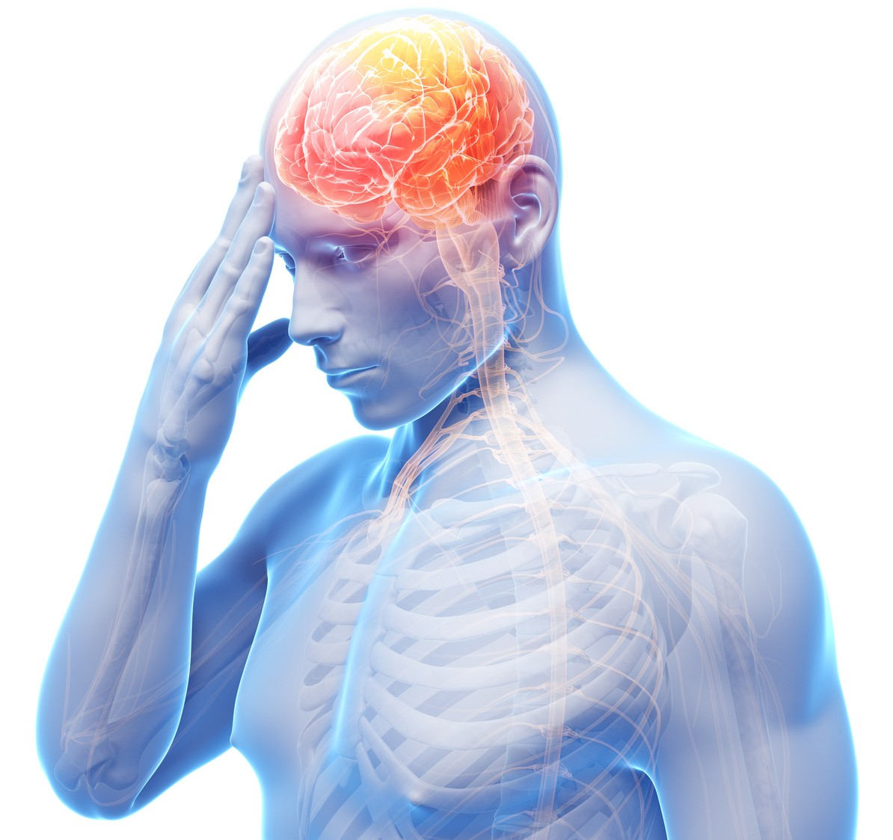
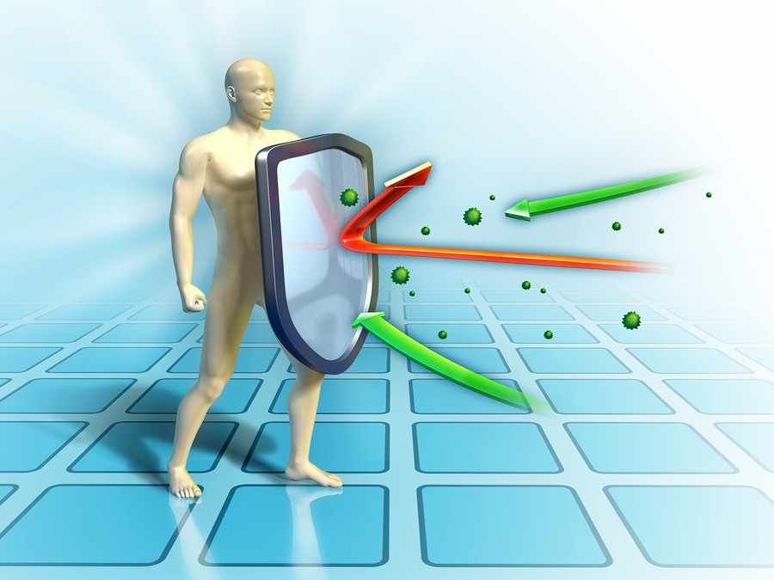

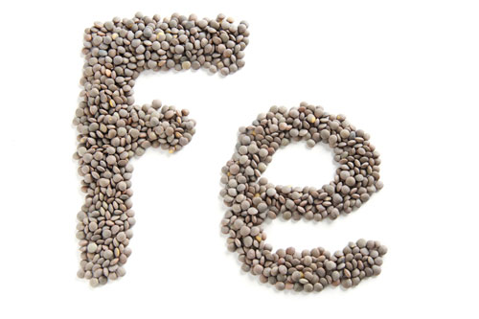
Vitamin C (Kyselina askorbová)
... přispívá k normálnímu energetickému metabolismu
... přispívá k normální činnosti nervové soustavy
... přispívá k normální psychické činnosti
... přispívá k normální funkci imunitního systému
... přispívá k ochraně buněk před oxidativním stresem
... přispívá ke snížení míry únavy a vyčerpání
... přispívá k regeneraci redukované formy vitaminu E
... zvyšuje vstřebávání Fe

Slide 34
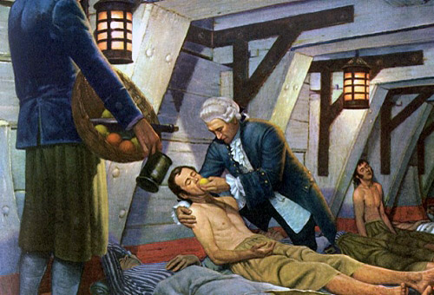
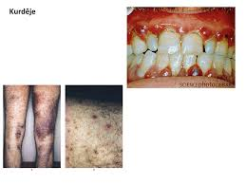
Vitamin C (Kyselina askorbová)
Nedostatek vitaminu C:
Kurděje- Möllerova Batlowova choroba)
Onemocnění námořníků (15.století), dnes výskyt vzácný v chudých oblastech (Jižní Amerika, Afrika, Jižní Asie)
Příznaky onemocnění: krvácení z dásní, pod kůží, do svalů, do nehtových lůžek, do vnitřních orgánů, snížena odolnost vůči jiným onemocněním, porucha krvetvorby

Slide 35
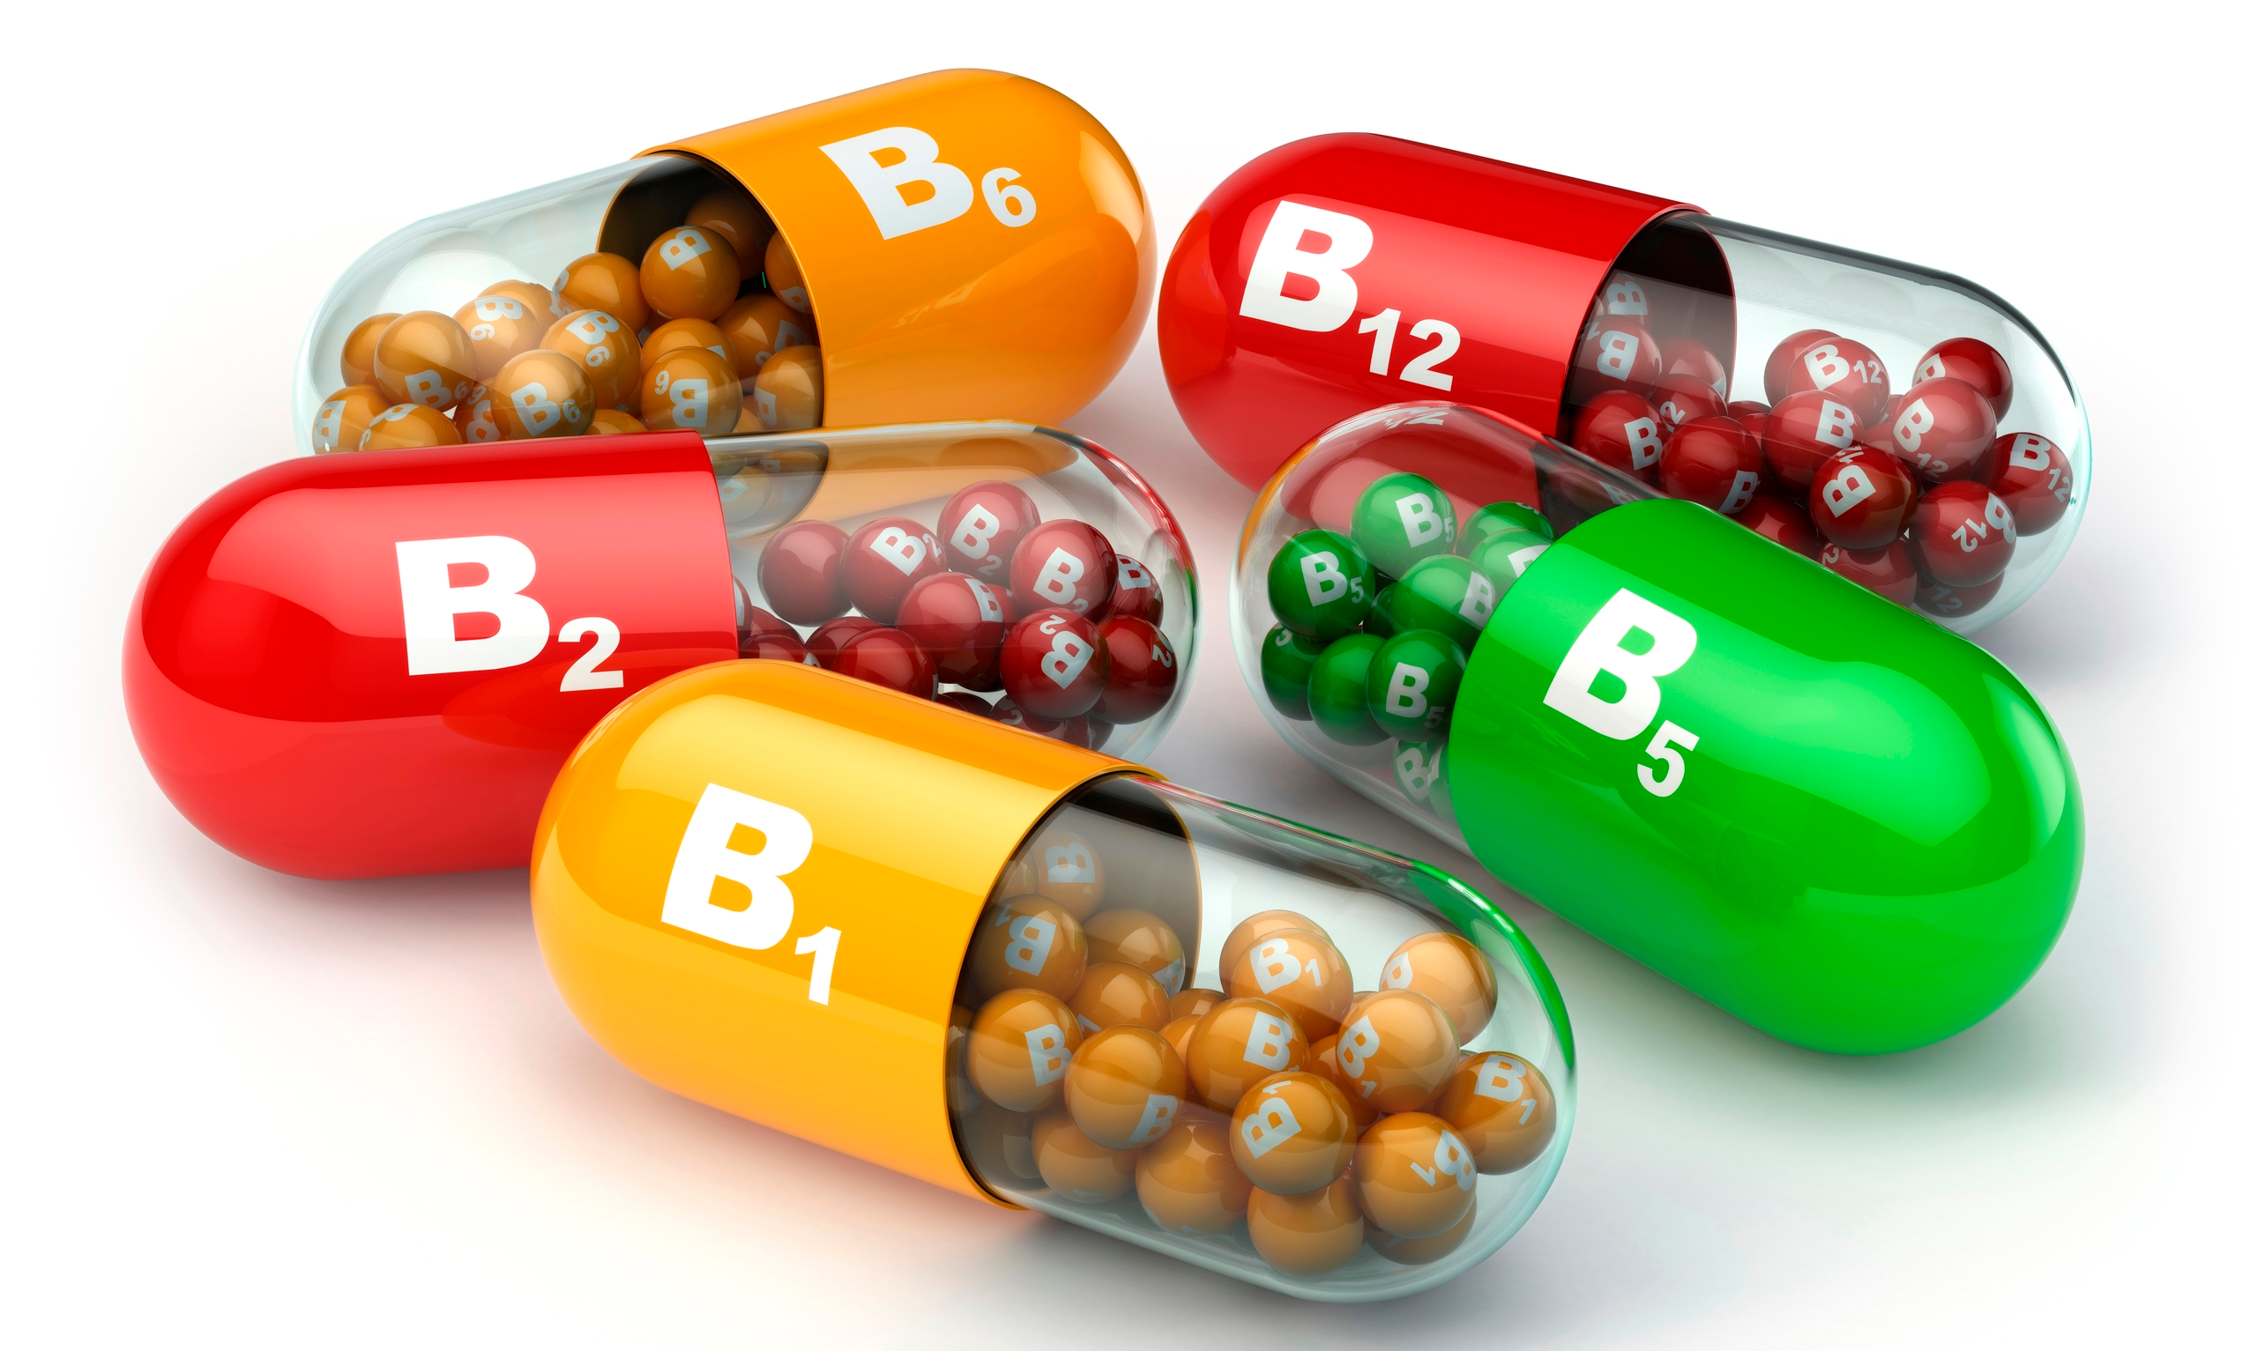
Úkol č.1:
Seřaďte vitaminy rozpustné ve vodě vzestupně podle DDD
B1, B2, B3 ,B6, Kyselina listová, B5, Biotin, B12,C

Slide 36
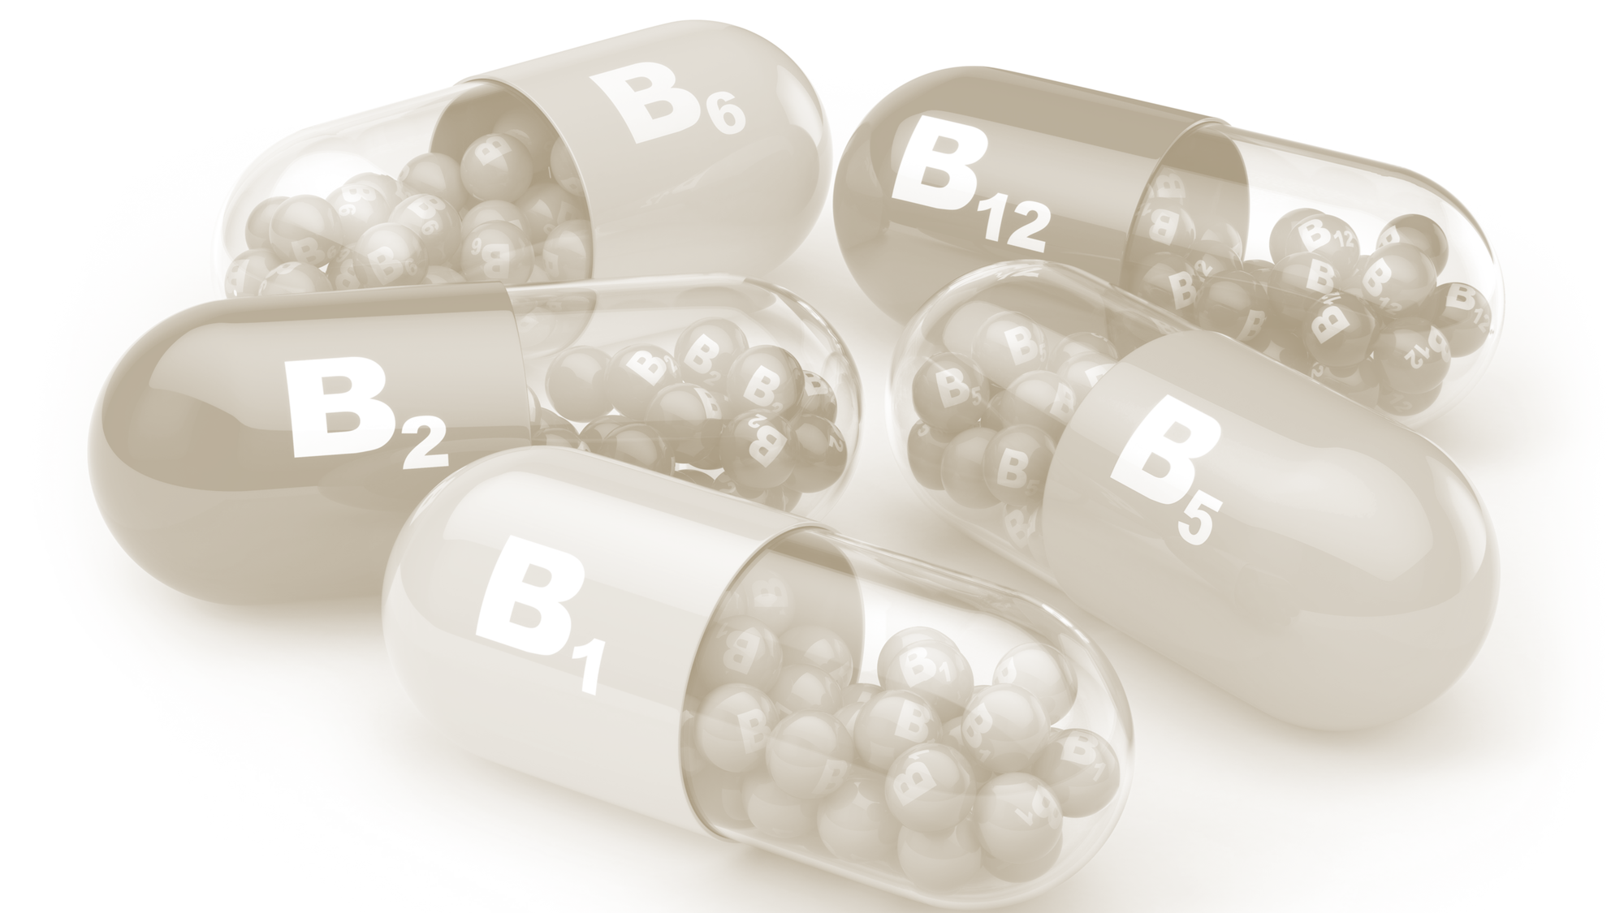
VITAMIN | DDD
B12 | 3 µg
Biotin | 30 – 60 µg
Kyselina listová | 400 µg
B1 | 1,2 mg muž, 1 mg žena
B2 | 1,4 mg muž, 1,2 mg žena
B6 | 1,5 mg (muži) , 1,2 mg (ženy)
B5 | 6 mg
B3 | 16 mg (muži) , 13 mg (ženy)
C | 100 mg

Slide 37
Úkol č.2:
Pro který vitamin platí toto zdravotní tvrzení ?
... přispívá k ochraně buněk před oxidativním stresem

Slide 38
Úkol č.2:
Pro který vitamin platí toto zdravotní tvrzení ?
... přispívá k ochraně buněk před oxidativním stresem
riboflavin, kys. askorbová

Slide 39
Úkol č.2:
Pro který vitamin platí toto zdravotní tvrzení ?
... přispívá k normálnímu metabolismu homocysteinu

Slide 40
Úkol č.2:
Pro který vitamin platí toto zdravotní tvrzení ?
... přispívá k normálnímu metabolismu homocysteinu
B6, folát, B12

Slide 41
Úkol č.2:
Které vitaminy sú termolabilní?

Slide 42
Úkol č.2:
Které vitaminy sú termolabilní?
C, B1, folát, B5

Slide 43
Děkuji za pozornost !

